Slide 1
인터페이스(Interfaces)

Slide 2
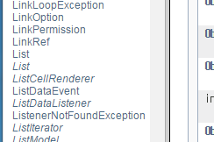
“인터페이스” 두 가지 의미
클래스 사용법 (API) (일반명사)
서비스 이용자와 서비스 공급자간의 약속
자바 구성 요소 (고유명사)
자바 표준 라이브러리에는 클래스와 인터페이스가 있다.
이탤릭체 이름이 인터페이스

Slide 3
인터페이스 정의 (interface definition)
public interface Drivable
{
void drive(double speed);
void turn(double angle);
void stop();
int MAX_SPEED = 10;
}
구현되지 않은 (중괄호 몸체 없음) 메소드들을 갖는다.
(자바8부터는 default 메소드 구현을 지원한다.)
구성자가 없다.
모든 메소드는 public으로 적어 주지 않아도 public이다.
필드를 선언하면 자동으로 public constant static 필드가 된다.

Slide 4
인터페이스를 갖춘 클래스 구현
class Bike implements Drivable
{
public void drive(double speed) {
if (speed <= Drivable.MAX_SPEED)
페달을 돌린다, 열라~, speed될 때까지;
}
public void turn(double angle) {
angle 만큼 핸들을 돌린다;
}
public void stop() {
발로 질질 끈다;
}
public void jump() { ... }
그 밖의 여러 메소드들...
}
인터페이스에 맞춰
메소드 구현
인터페이스에 있는 모든 메소드를 구현

Slide 5
인터페이스를 갖춘 클래스 구현
class Car implements Drivable
{
public void drive(double speed) {
엔진에 연료 분사, speed될 때까지;
}
public void turn(double angle) {
angle 만큼 조향장치 구동;
}
public void stop() {
브레이크 디스크 밀착;
}
public void lockDoor() { ... }
그 밖의 여러 메소드들...
}
인터페이스에 맞춰
메소드 구현
인터페이스에 있는 모든 메소드를 구현

Slide 6
인터페이스는 타입으로 사용된다.
c
b
Car
Bike
Drivable 인터페이스를
구현한 클래스 객체들
c는 Car 타입 객체이다.
c는 Car이다.
b는 Bike 타입 객체이다.
b는 Bike이다.
b와 c는 Drivable 타입 객체이다.
b와 c는 Drivable 이다.

Slide 7
모든 Drivable에게는 세 가지 메소드를 호출할 수 있다.
Drivable vehicle = new Car();
vehicle.drive(50.0);
vehicle.turn(45.0);
vehicle.stop();
vehicle = new Bike();
vehicle.drive(10.0);
vehicle.turn(-30.0);
vehicle.stop();

Slide 8
레퍼러스 타입(static type)에 따라 메소드 호출이 제한된다.
Drivable vehicle = new Car();
vehicle.drive(50.0);
vehicle.stop();
vehicle.lockDoor(); // No!
vehicle = new Bike();
vehicle.turn(-30.0);
vehicle.jump(); // No!
Drivable 인터페이스에서 정의된 메소드만 호출 가능!
vehicle이 Drivable 타입이므로...

Slide 9
Drivable은 Car가 아닐 수 있다.
Drivable vehicle = new Car();
vehicle.drive(50.0);
vehicle.stop();
Car myCar = vehicle; // No!
모든 Car는 Drivable이지만
모든 Drivable이 Car는 아니므로 ...

Slide 10
Drivable이 Car인 경우
Drivable vehicle = new Car();
vehicle.drive(50.0);
vehicle.stop();
Car myCar = (Car)vehicle; // Yes!
myCar.lockDoor(); // Yes!
현재 vehicle이 Car 타입 객체이므로 Car 타입으로 casting 가능!
Car 타입 레퍼런스 myCar에는 Car의 메소드 lockDoor 호출 가능!

Slide 11
인터페이스의 다른 예
public interface Measurable { double getMeasure(); // 측정값을 반환 }

Slide 12
Measurable을 구현하는 클래스
class Square implements Measurable
{
public double getMeasure(){
return edgeLength * edgeLength;
}
private double edgeLength;
}
인터페이스 메소드 구현
면적을 반환
혹은 변의 길이를 반환
혹은 대각선 길이를 반환
(필요에 따라, 구현은 자유)

Slide 13
여러 인터페이스를 구현할 수 있다.
class Boat implements Drivable, Measurable
{
void drive(double speed) {
스크루 돌림, speed될 때까지;
}
void turn(double angle) {
angle 만큼 돌 때까지 키 작동;
}
void stop() {
스크루 거꾸로 돌림;
}
double getMeasure(){
return weight;
}
private double weight;
}
Boat 인스턴스는 Drivable 객체이기도하고 Measurable 객체이기도 하다.

Slide 14
레퍼런스 타입에 따라 메소드 호출이 제한된다.
class RobotDriver {
public static void main(String[] args)
{
Drivable vehicle1 = new Boat();
vehicle1.drive(20.0);
vehicle1.getMeasure(); // 컴파일 에러
// vehicle1은 Drivable 타입인데 Drivable들은 getMeasure()를
// 지원하지 않음
Measurable vehicle2 = new Boat();
vehicle2.drive(20.0); // 컴파일 에러
vehicle2.getMeasure();
Boat vehicle3 = new Boat();
// vehicle3에는 Boat의 모든 메소드를 호출할 수 있다.
}

Slide 15
다형성 (Polymorphism)
class RobotDriver {
public static void main(String[] args)
{
// Drivable들을 배열에 저장
Drivable[] vehicles = {new Car(), new Bike(), new Boat()};
// Drivable들에 drive 메소드를 호출하면 각각 다르게 작동
for (int i=0; i<vehicles.length; i++)
vehicles[i].drive(50.0); // 여러가지 drive 메소드가 실행됨
}

Slide 16
다형성
Drivable 객체에게 drive 메소드를 호출하면, 그 Drivable 객체가 실제로 어떤 클래스에 속하는지에 따라 행동이 달라짐
vehicle이 Car이면 Car의 drive 메소드가,
vehicle이 Bike이면 Bike의 drive 메소드가 실행됨
Polymorphism (many shapes): Drivable 객체가 이렇게 작동하기도 하고 저렇게 작동하기도 하는 것 (객체가 어떤 클래스 객체인가에 따라 따라)
late binding: 실행 시 결정됨
←→ early binding (컴파일 시 결정됨): overloading

Slide 17
인공지능의 시대, 프로그램이 운전한다.
인터페이스는 여러가지 클래스들을 하나의 그룹으로 취급할 수 있게 해 준다.
운전자가 자동차를 운전할 줄 알듯이
운전프로그램은 Drivable 인터페이스를 사용할 줄 안다.
운전프로그램은 Bike도 Car도 운전 가능
RobotDriver: Drivable 인터페이스를 쓸 줄 아는 로봇
RobotDriver는 Car, Bike에 대해 세부적인 것을 잘 몰라도 인터페이스에 맞춰 이들을 사용할 수 있다.

Slide 18
public class RobotDriver {
public void go(Drivable v){
// 지도를 보면서
// 요리 조리 운전!!
// Drivable이라면
// 뭐든 오케이!
v.drive(50.0);
v.turn(60.0);
...
v.stop();
}
}
public class RobotDriverTest {
public static void main(String[] args) {
RobotDriver driver = new RobotDriver();
Car car = new Car();
// 로봇에게 자동차를 주면서 운전을 시킴
driver.go(car);
Bike bike = new Bike();
// 로봇에게 자전거를 주면서 운전을 시킴
driver.go(bike);
// 로봇에게 어떤 Drivable이든지 운전시킬
// 수 있음
}
}

Slide 19
인터페이스를 이용하여 애플리케이션을 구현한다. --> 낮은 결합성
애플리케이션에서의 변수 타입을 Drivable로 선언한다.
객체를 구성하는 곳에서만 특정 클래스 구성자를 이용한다.
애플리케이션을 실행할 때 Car를 주면서 구동할 수도 있고 Bike를 주면서 구동할 수도 있다.
나중에 Boat 클래스를 추가하는 경우 Boat가 Drivable 인터페이스를 구현하도록 하기만 하면 Boat를 주면서 애플리케이션을 구동할 수도 있다. <-- 확장성!

Slide 20
public class RobotDriver {
public void go(Drivable v){
// 지도를 보면서
// 요리 조리 운전!!
// Drivable이라면
// 뭐든 오케이!
v.drive(50.0);
v.turn(60.0);
...
v.stop();
}
}
public class RobotDriverTest {
public static void main(String[] args) {
RobotDriver driver = new RobotDriver();
Car car = new Car();
// 로봇에게 자동차를 주면서 운전을 시킴
driver.go(car);
Bike bike = new Bike();
// 로봇에게 자전거를 주면서 운전을 시킴
driver.go(bike);
Boat boat = new Boat();
// 로봇에게 배를 주면서 운전을 시킴
driver.go(boat);
}
}

Slide 21
인터페이스는 하나의 도구가 여러 클래스 객체들을 처리할 수 있게 해 준다.
public class RobotDriver {
public void go(Drivable v){
// 지도를 보면서
// 요리 조리 운전!!
// Drivable이라면
// 뭐든 오케이!
v.drive(50.0);
v.turn(60.0);
...
v.stop();
}
}
public class RobotDriverTest {
public static void main(String[] args) {
RobotDriver driver = new RobotDriver();
Car car = new Car();
// 로봇에게 자동차를 주면서 운전을 시킴
driver.go(car);
Bike bike = new Bike();
// 로봇에게 자전거를 주면서 운전을 시킴
driver.go(bike);
Boat boat = new Boat();
// 로봇에게 배를 주면서 운전을 시킴
driver.go(boat);
}
}

Slide 22
인터페이스는 하나의 도구가 여러 클래스 객체들을 처리할 수 있게 해 준다.
class Relator { // Measurable 객체를 다룰 줄 아는 클래스
public static int compare(Measurable a, Measurable b){
if (a.getMeasure() < b.getMeasure()) return -1;
else if (a.getMeasure() > b.getMeasure()) return 1;
else return 0;
}
}
Boat b1 = new Boat();
Boat b2 = new Boat();
if(Relator.compare(b1, b2) > 0) ...
Square s1 = new Square();
Square s2 = new Square();
if(Relator.compare(s1, s2) > 0) ...
여러 클래스들을 하나의 그룹으로 다룰 수 있게 해 준다.
Boat와 Square가 Measurable 인터페이스를 구현한 클래스라고 가정함

Slide 23
인터페이스 개념이 없다면...
class Relator {
public static int compare(Boat a, Boat b){
if (a.getWeight() < b.getWeight()) return -1;
else if (a.getWeight() > b.getWeight()) return 1;
else return 0;
}
public static int compare(Rectangle a, Rectangle b){
if (a.getArea() < b.getArea()) return -1;
else if (a.getArea() > b.getArea()) return 1;
else return 0;
}
}
다루고 싶은 클래스 타입마다 메소드를 만들어야 한다. (overloading)

Slide 24
서브인터페이스 슈퍼인터페이스
public interface FlyAndDrivable extends Drivable
{
void fly();
}
FlyAndDrivable
void drive(double speed);
void turn(double angle);
void stop();
void fly();

Slide 25
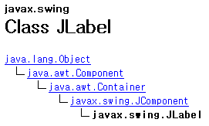
클래스: 하나의 슈퍼클래스만 확장 가능

Slide 26
인터페이스: 여러 인터페이스 확장 가능
public interface GroupedInterface extends Interface1, Interface2, Interface3
{
double E = 2.718282;
void doSomething (int i, double x);
int doSomethingElse(String s);
}

Slide 27
또 하나의 예
public interface Measurable { double getMeasure(); // 측정값을 반환 }
public class BankAccount implements Measurable {
public BankAccount() { 구성자 }
public void deposit(double amount){ ... }
public double getBalance(){ ... }
public String toString(){ ... }
public double getMeasure() {
return balance;
}
private String owner;
private double balance;
}

Slide 28
public interface Measurable { double getMeasure(); // 측정값을 반환 }
public class Coin implements Measurable
{
public Coin(double aValue, String aName) { ... }
public double getValue() { ... }
public String getName() { ... }
public double getMeasure() {
return value;
}
private double value;
private String name;
}

Slide 29
DataSet: Measurable Objects 중 측정값이 최대인 놈을 골라내는 클래스
public class DataSet { public void add(Measurable x) { sum = sum + x.getMeasure(); if (count == 0 || maximum.getMeasure() < x.getMeasure()) maximum = x; count++; } public Measurable getMaximum() { return maximum; } private double sum; private Measurable maximum; private int count; }

Slide 30
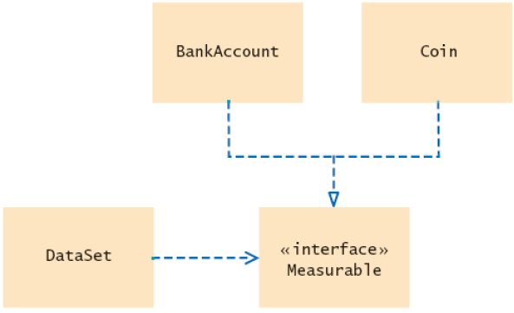
UML Diagram of Dataset and Related Classes
구현
사용

Slide 31
File DataSetTester.java
04: public class DataSetTester 05: { 06: public static void main(String[] args) 07: { 08: DataSet bankData = new DataSet(); 09: 10: bankData.add(new BankAccount(0.0)); 11: bankData.add(new BankAccount(10000.0)); 12: bankData.add(new BankAccount(2000.0)); 13: 14: System.out.println("Average balance = " 15: + bankData.getAverage()); 16: Measurable max = bankData.getMaximum(); 17: System.out.println("Highest balance = " 18: + max.getMeasure());

Slide 32
File DataSetTester.java
19: 20: DataSet coinData = new DataSet(); 21: 22: coinData.add(new Coin(10.0, "다보탑")); 23: coinData.add(new Coin(50.0, "벼이삭")); 24: coinData.add(new Coin(100.0, "이순신")); 25: 26: System.out.println("Average coin value = " 27: + coinData.getAverage()); 28: max = coinData.getMaximum(); 29: System.out.println("Highest coin value = " 30: + max.getMeasure());
31: } 32: }

Slide 33
우리나라 동전

Slide 34
File DataSetTester.java
04: public class DataSetTester 05: { 06: public static void main(String[] args) 07: { 08: DataSet bankData = new DataSet(); 09: 10: bankData.add(new BankAccount(0.0)); 11: bankData.add(new BankAccount(10000.0)); 12: bankData.add(new BankAccount(2000.0)); 13: 14: System.out.println("Average balance = " 15: + bankData.getAverage()); 16: Measurable max = bankData.getMaximum(); 17: System.out.println("Highest balance = " 18: + max.getMeasure());
// double balance = max.getBalance(); // error!
double balance = (BankAccount)max.getBalance(); // OK!

Slide 35
File DataSetTester.java
19: 20: DataSet coinData = new DataSet(); 21: 22: coinData.add(new Coin(10, "다보탑")); 23: coinData.add(new Coin(50, "벼이삭")); 24: coinData.add(new Coin(100, "세종대왕")); 25: 26: System.out.println("Average coin value = " 27: + coinData.getAverage()); 28: max = coinData.getMaximum(); 29: System.out.println("Highest coin value = " 30: + max.getMeasure());
// double value = max.getValue(); // error!
double value = (Coin)max.getValue(); // OK!
31: } 32: }

Slide 36
File DataSetTester.java
Output:
Average balance = 4000.0
Highest balance = 10000.0
Average coin value = 53.3333333333333333
Highest coin value = 100.

Slide 37
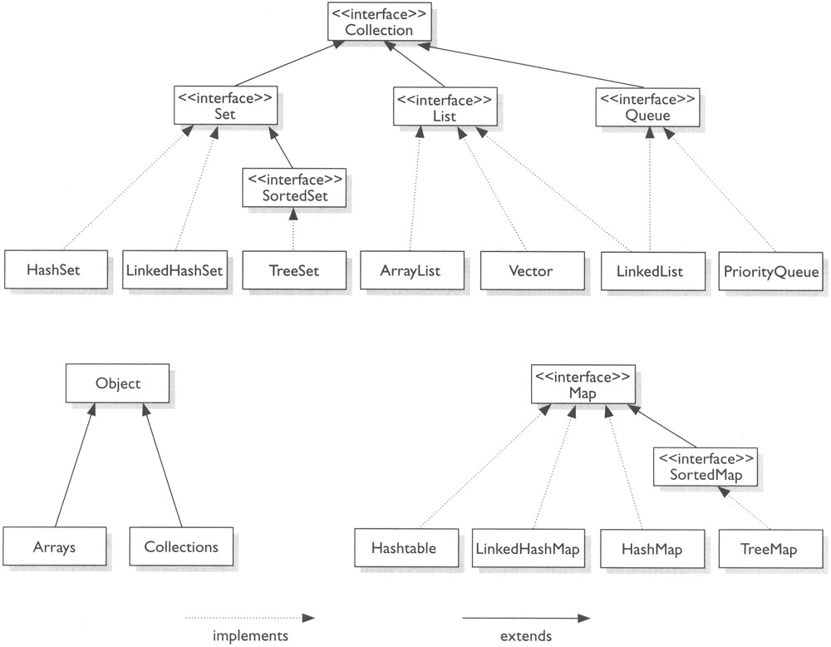

Slide 38
끝.

